Slide 1
Приготовление поварами столовой школы №131 горячего завтрака
Муниципальное автономное общеобразовательное учреждение
«Школа № 131»
Вкусный завтрак от наших замечательных поваров

Slide 2
Сегодня у нас в меню:
Макаронные изделия отварные с сыром 150г.
Масло сливочное порционно 10г.
Фрукт свежий Яблоко 1шт
Какао с молоком 200г
Батон 25г

Slide 3
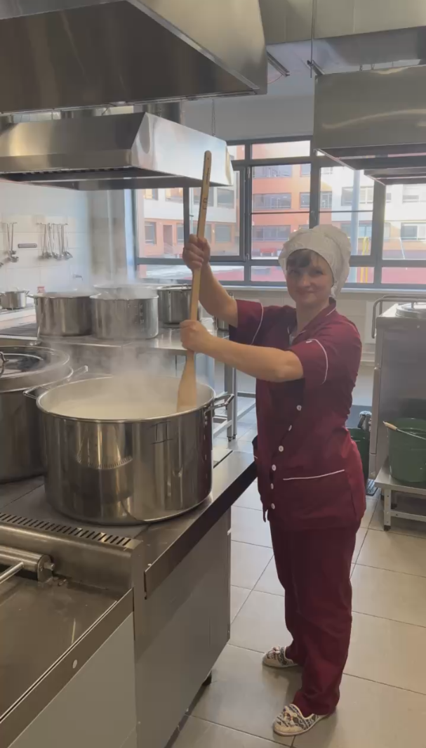
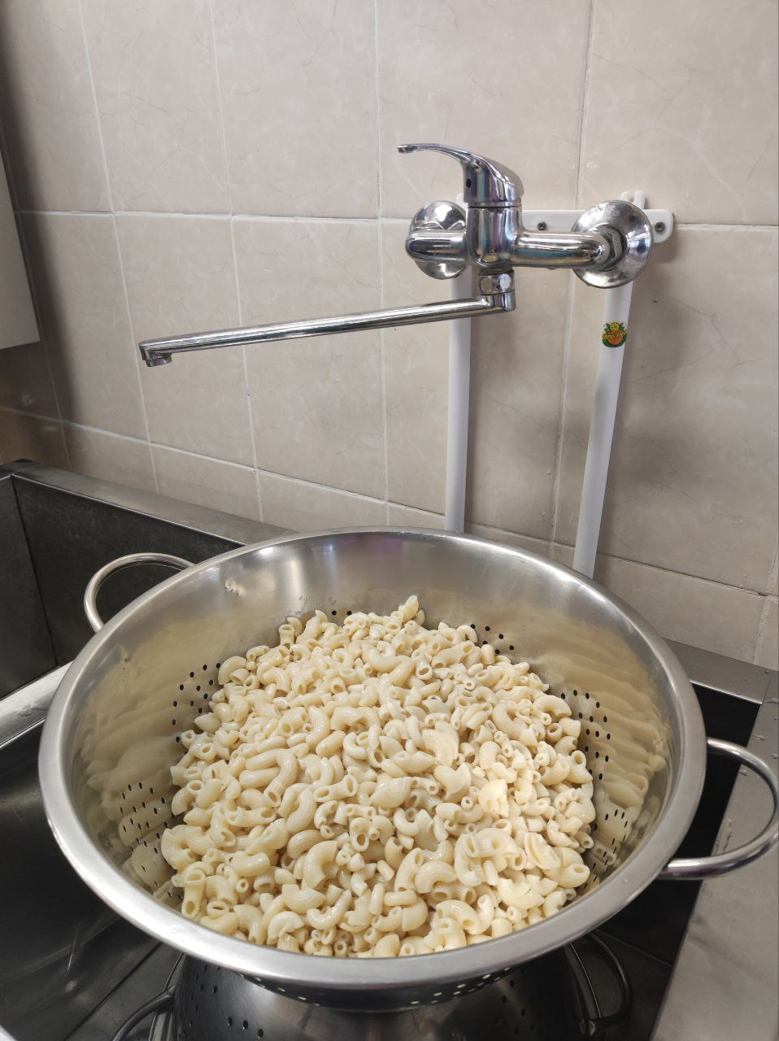
Макаронные изделия сварены и откинуты на дуршлаг

Slide 4
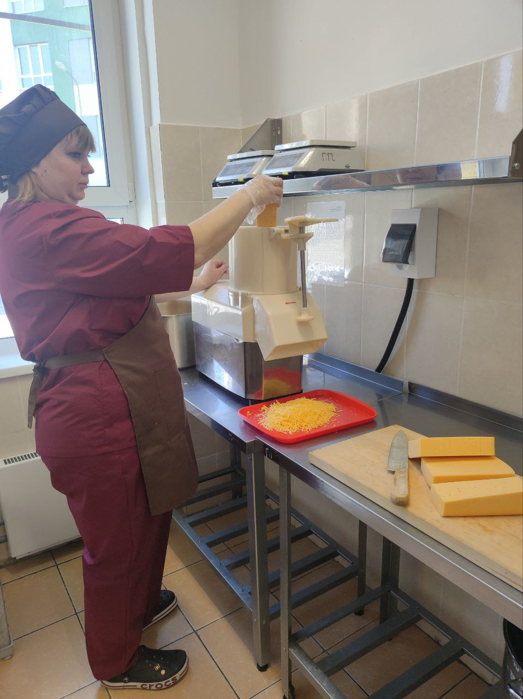
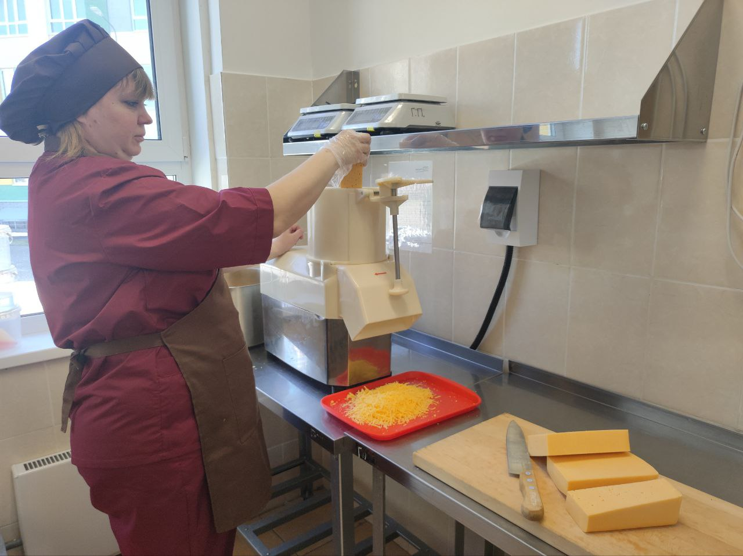
Повар пропускает сыр через терку универсального привода

Slide 5
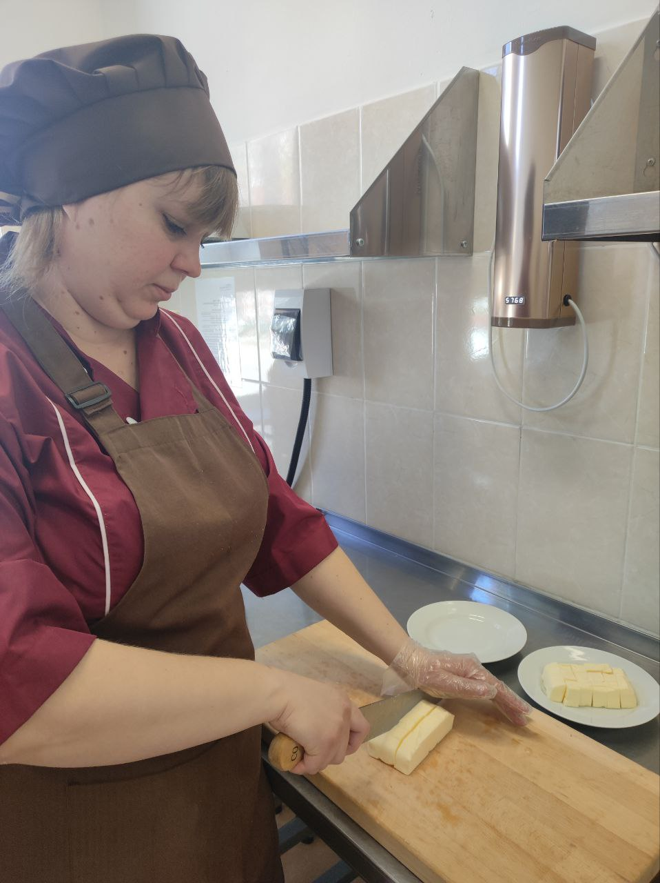
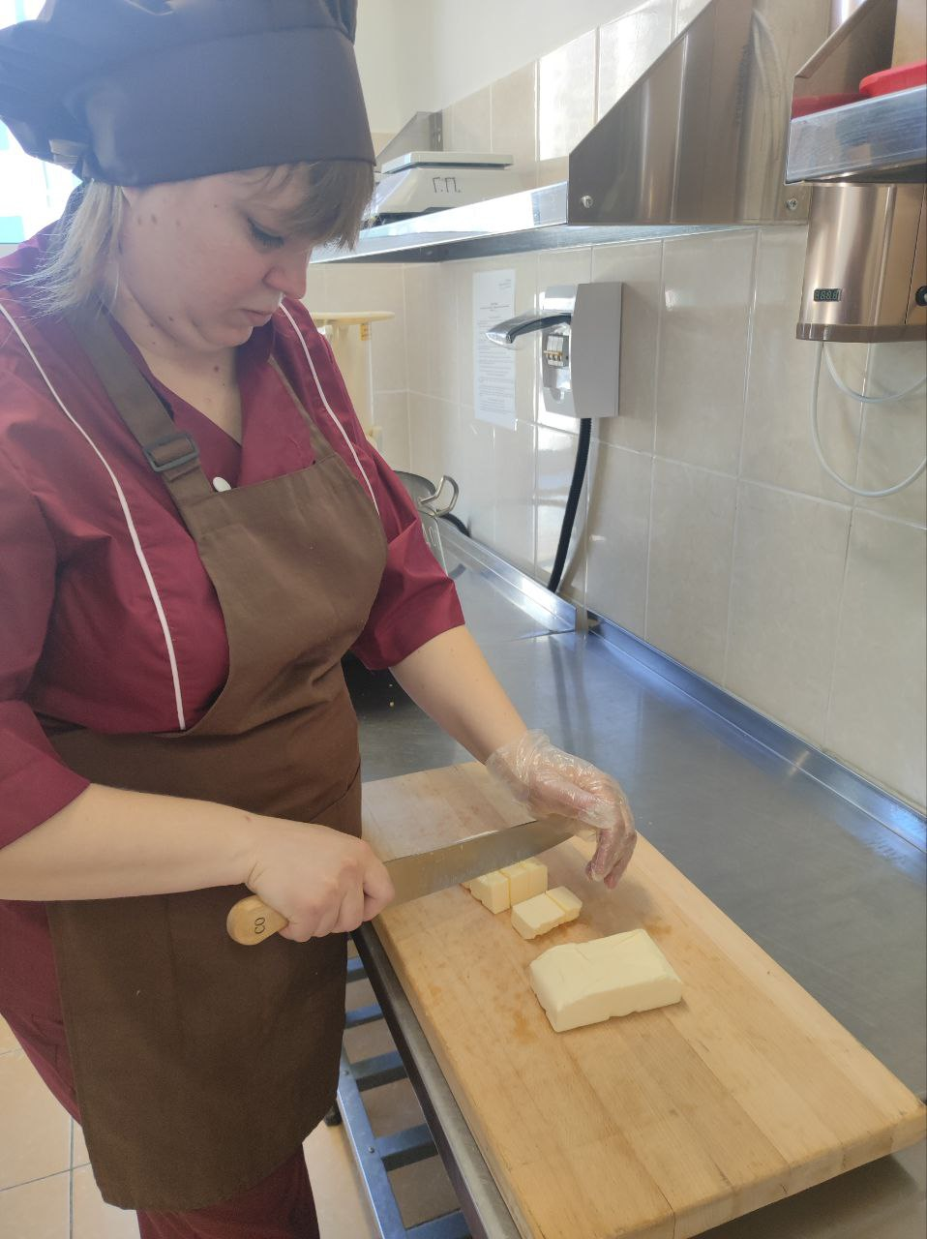
Масло повар нарезает порционно по весу

Slide 6
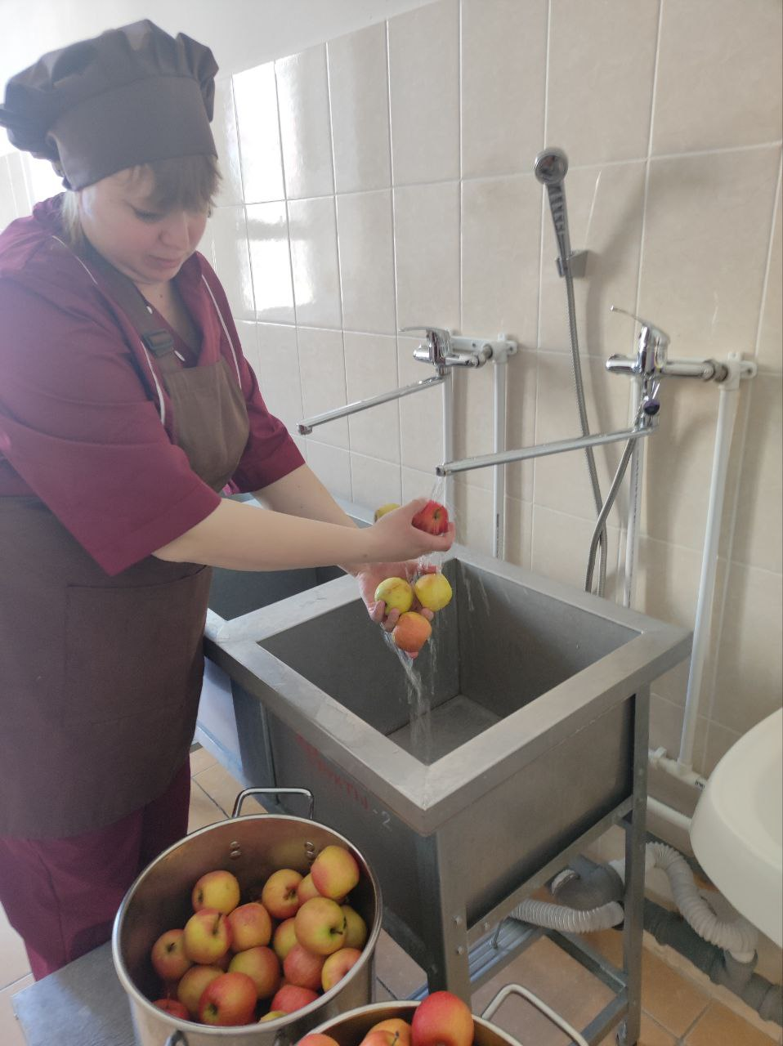
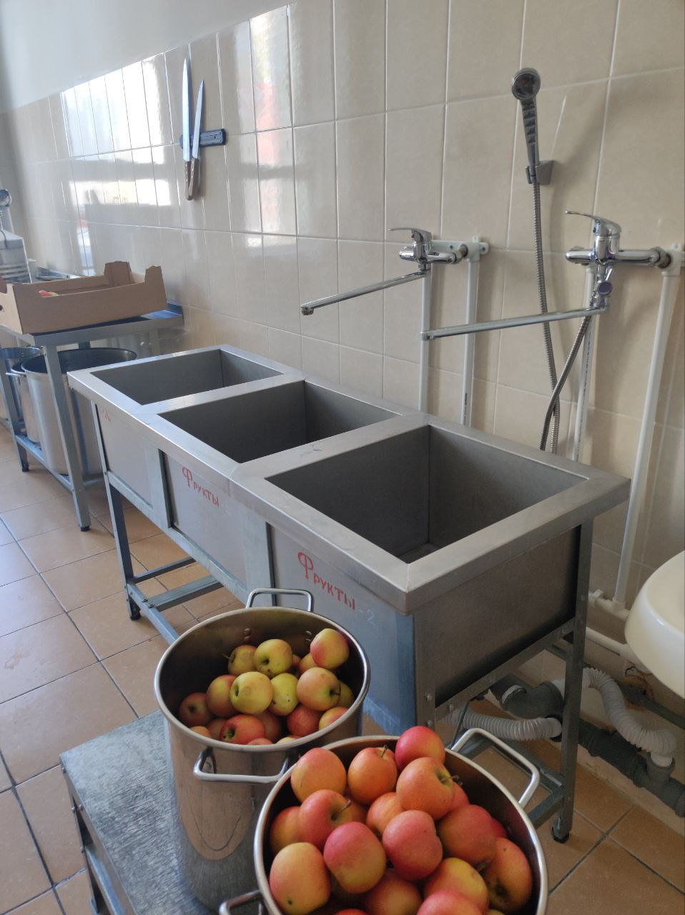
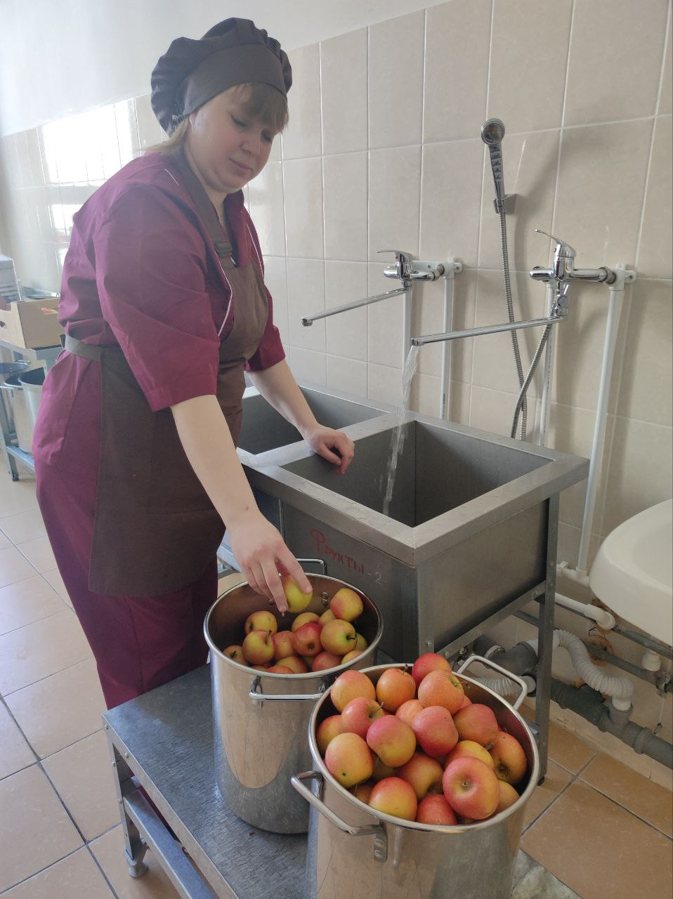
Яблоки промыты под проточной водой, а затем под водой кипяченой

Slide 7
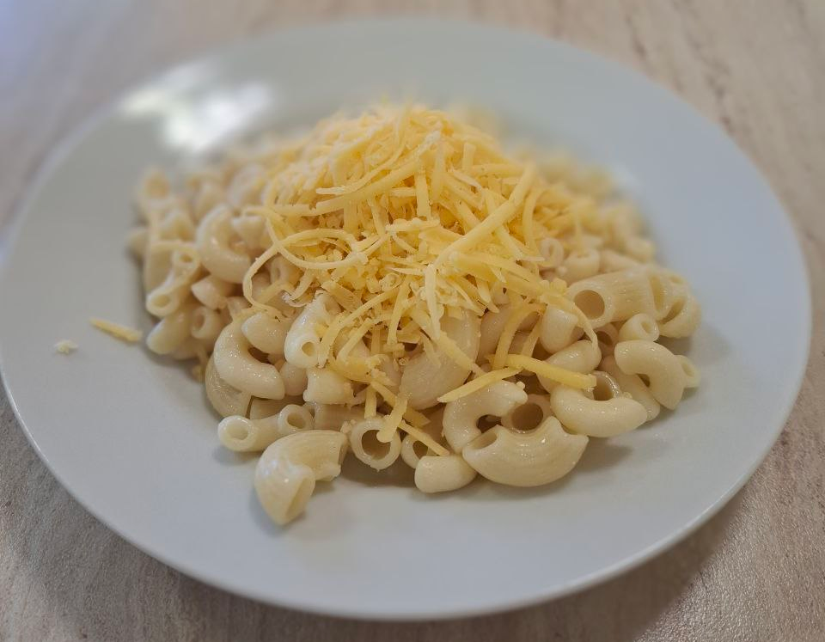
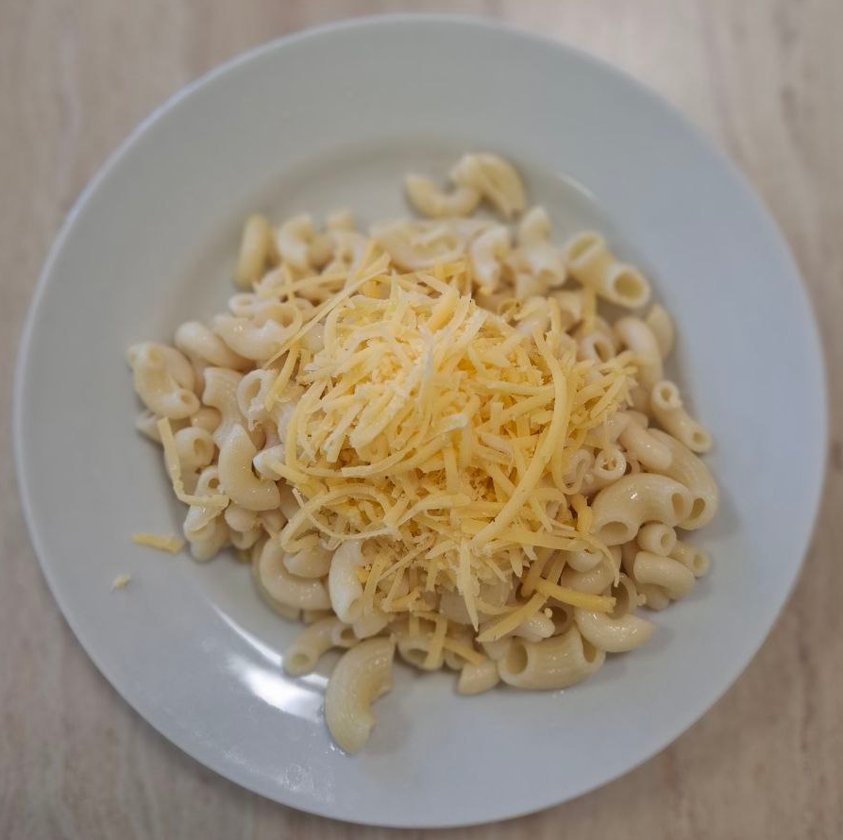
Макароны посыпаются сыром

Slide 8
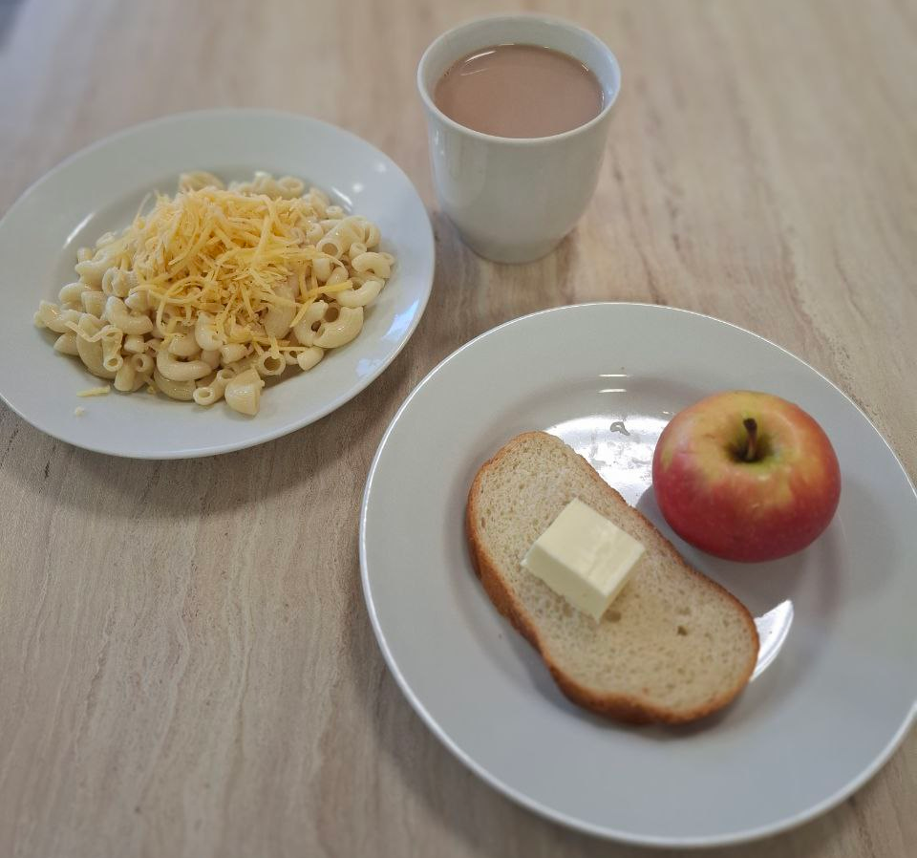
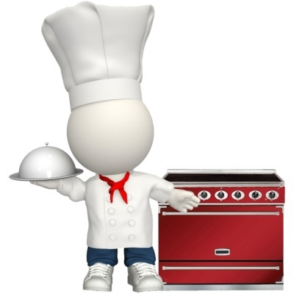
Завтрак для обучающихся начальной школы готов!

Slide 9
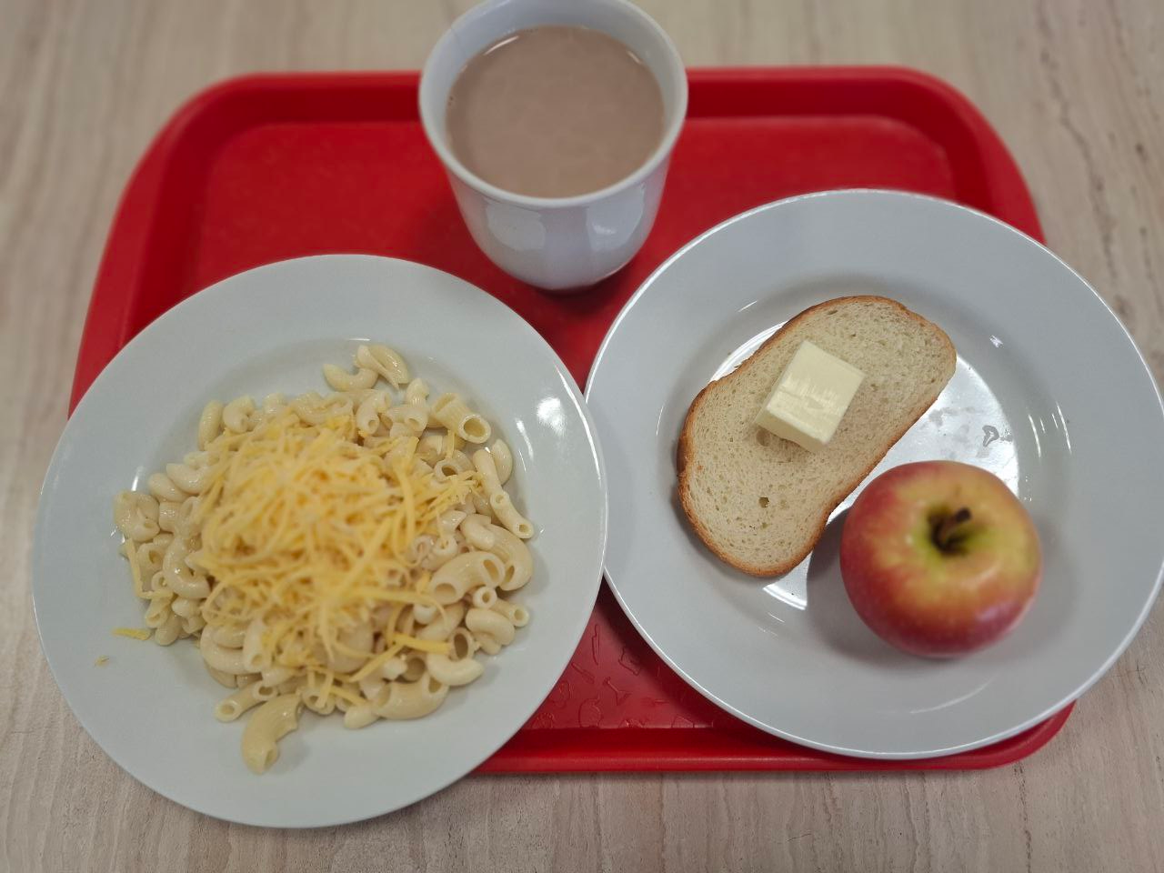
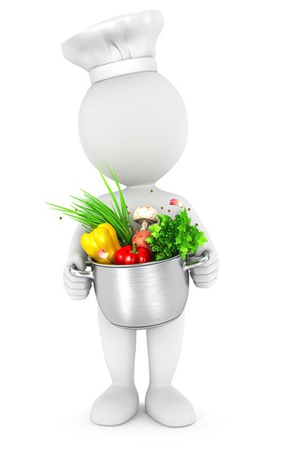
Приятного аппетита!

